Slide 1
HỆ THỐNG QUẢN LÝ KHÁCH SẠN
BB Hotel
Lập trình trên Windows
GVHD: ThS. Trương Thị Khánh Dịp
22110097 – Hồ Vũ Anh
22110214 – Phan Văn Quân
22110249 – Nguyễn Thùy Trâm

Slide 2
01
LÝ DO CHỌN ĐỀ TÀI
BB Hotel
Lập trình trên Windows
GVHD: ThS. Trương Thị Khánh Dịp

Slide 3
LÝ DO CHỌN ĐỀ TÀI
Hệ thống tự động hóa nhiều quy trình thủ công giúp nhân viên tiết kiệm thời gian và tập trung vào việc chăm sóc khách hàng tốt hơn.
Hệ thống cung cấp các công cụ để theo dõi và phân tích dữ liệu trong việc quản lý khách sạn.
Hệ thống sử dụng cho nhiều mô hình khách sạn, dễ sử dụng.
=> Là công cụ hữu ích giúp doanh nghiệp nâng cao hiệu quả quản lý, tiết kiệm chi phí và nâng khả năng cạnh tranh.

Slide 4
02
THIẾT KẾ CƠ SỞ DỮ LIỆU
BB Hotel
Lập trình trên Windows
GVHD: ThS. Trương Thị Khánh Dịp

Slide 5
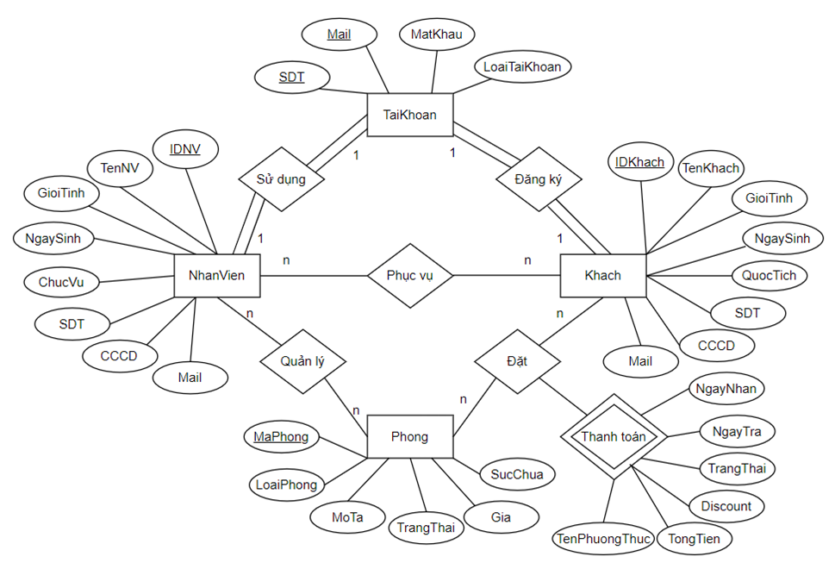
ERD

Slide 6
03
CHỨC NĂNG HỆ THỐNG
BB Hotel
Lập trình trên Windows
GVHD: ThS. Trương Thị Khánh Dịp

Slide 7
CHỨC NĂNG HỆ THỐNG
ADMIN
NHÂN VIÊN
KHÁCH HÀNG
Thêm, sửa, xóa thông tin nhân viên.
Thêm, sửa, xóa các phòng.
Xem thông tin khách hàng.
Xem báo cáo doanh thu.
Nhận phòng.
Thanh toán.
Quản lý thông tin cá nhân.
Đặt phòng.

Slide 8
04
GIAO DIỆN
BB Hotel
Lập trình trên Windows
GVHD: ThS. Trương Thị Khánh Dịp

Slide 9
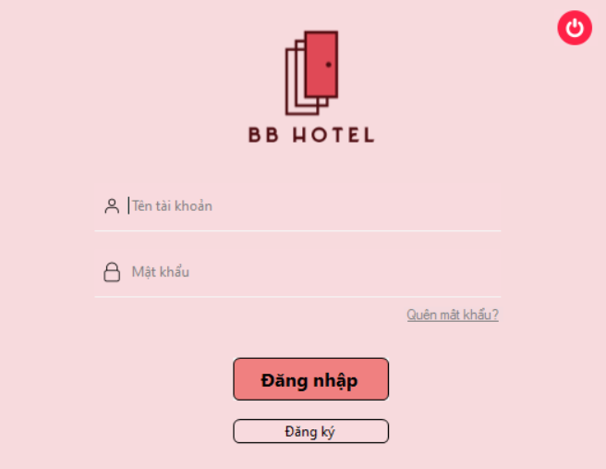
ĐĂNG NHẬP

Slide 10
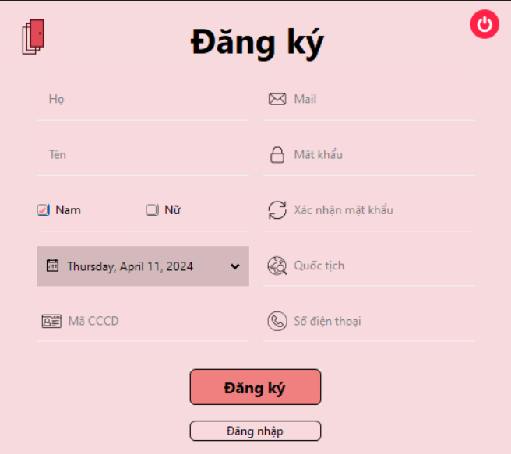
ĐĂNG KÝ

Slide 11
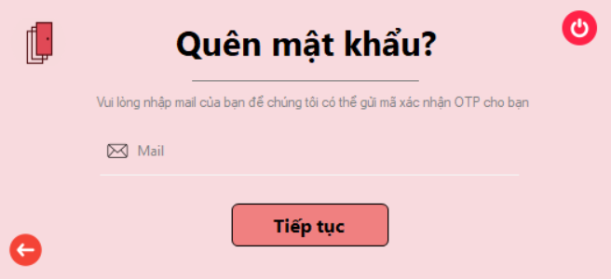
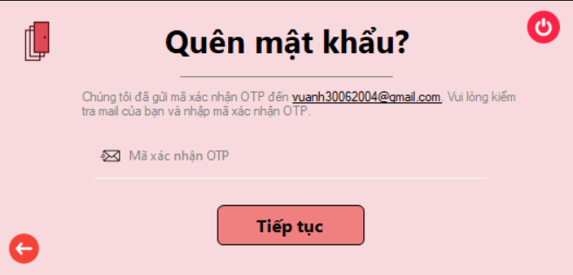
ĐẶT LẠI MẬT KHẨU

Slide 12
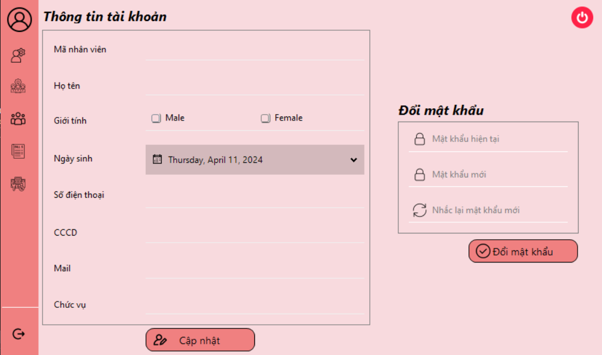
ADMIN
Quản lý tài khoản

Slide 13
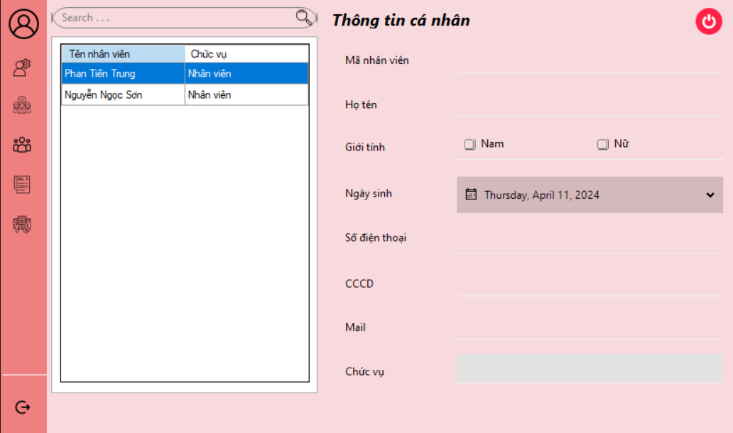
ADMIN
Quản lý nhân viên

Slide 14
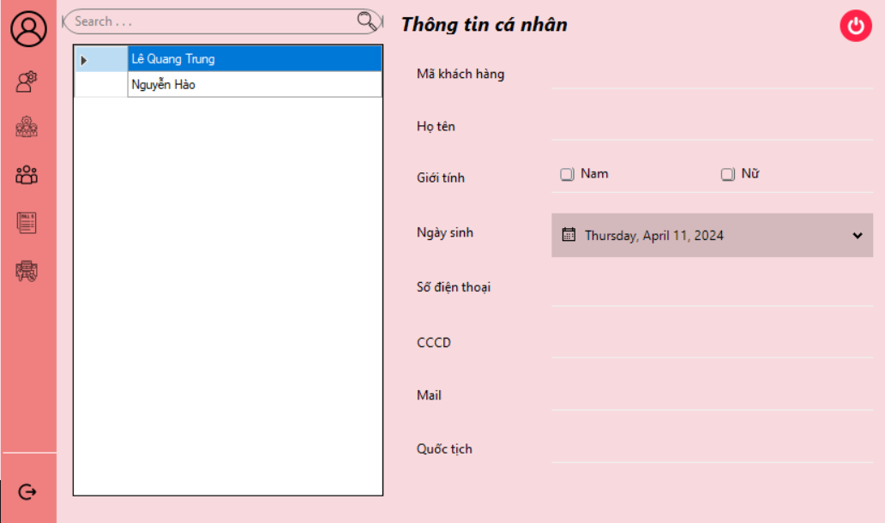
ADMIN
Quản lý khách hàng

Slide 15
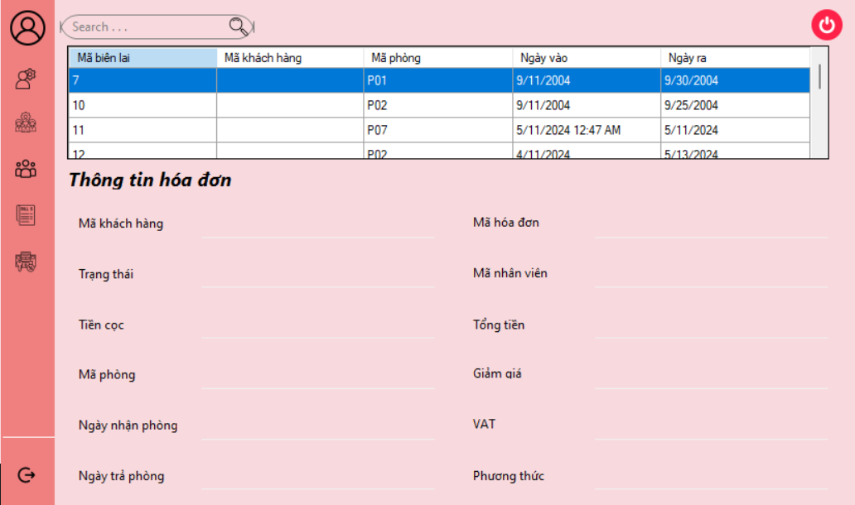
ADMIN
Quản lý hóa đơn

Slide 16
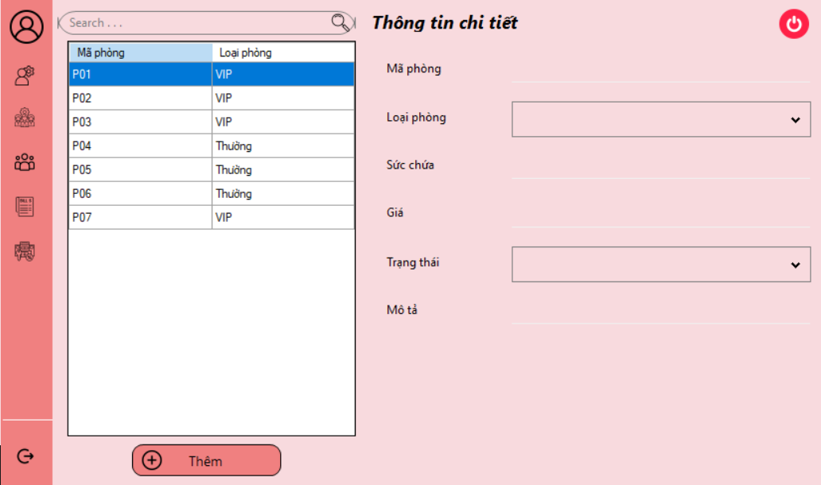
ADMIN
Quản lý phòng

Slide 17
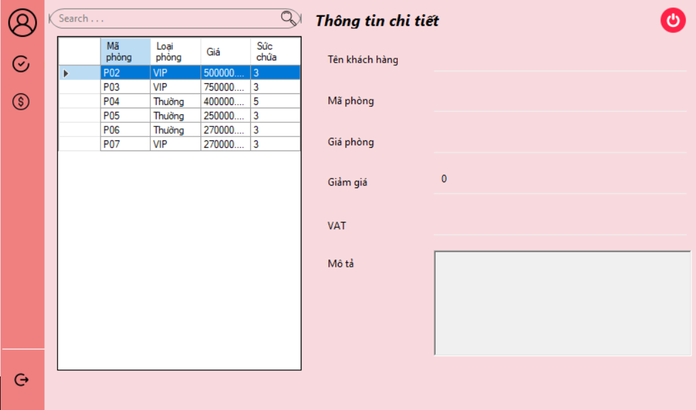
NHÂN VIÊN
Nhận phòng

Slide 18
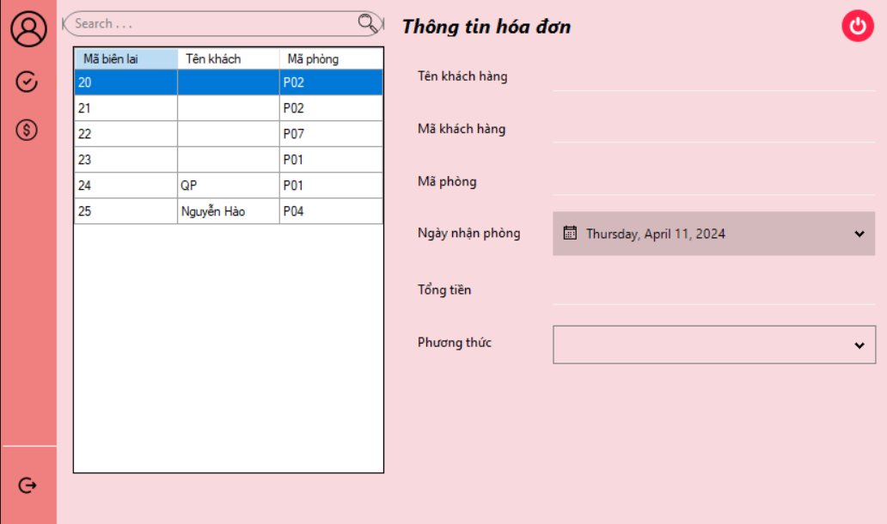
NHÂN VIÊN
Thanh toán

Slide 19
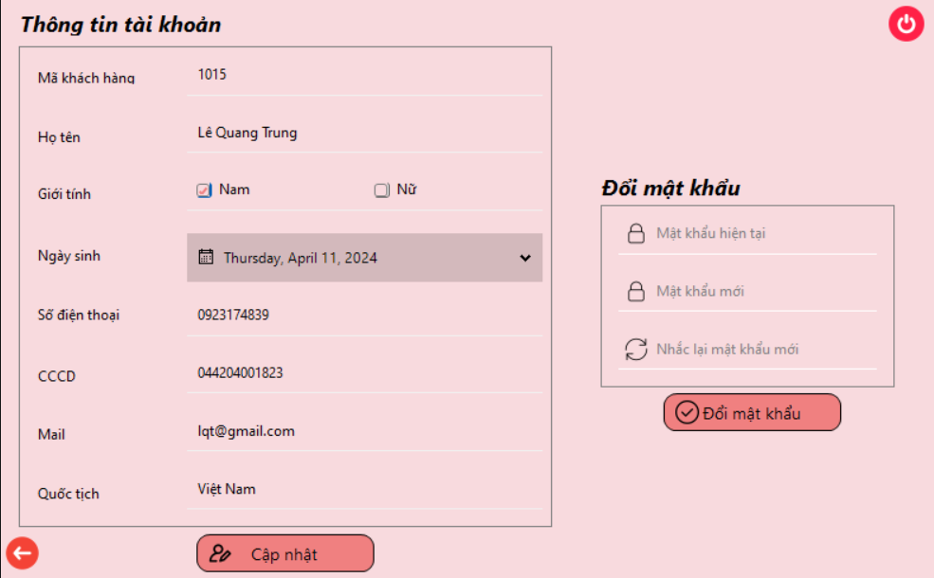
KHÁCH HÀNG
Thông tin cá nhân

Slide 20
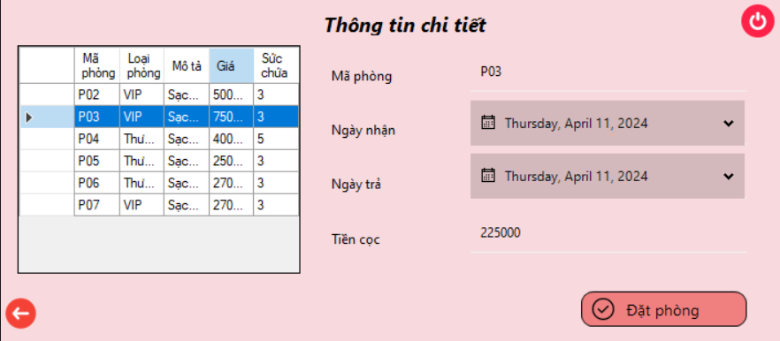
KHÁCH HÀNG
Đặt phòng

Slide 21
05
DEMO TIME
BB Hotel
Lập trình trên Windows
GVHD: ThS. Trương Thị Khánh Dịp

Slide 22
THANK YOU!!!
BB Hotel
Lập trình trên Windows
GVHD: ThS. Trương Thị Khánh Dịp
22110097 – Hồ Vũ Anh
22110214 – Phan Văn Quân
22110249 – Nguyễn Thùy Trâm

